Slide 1
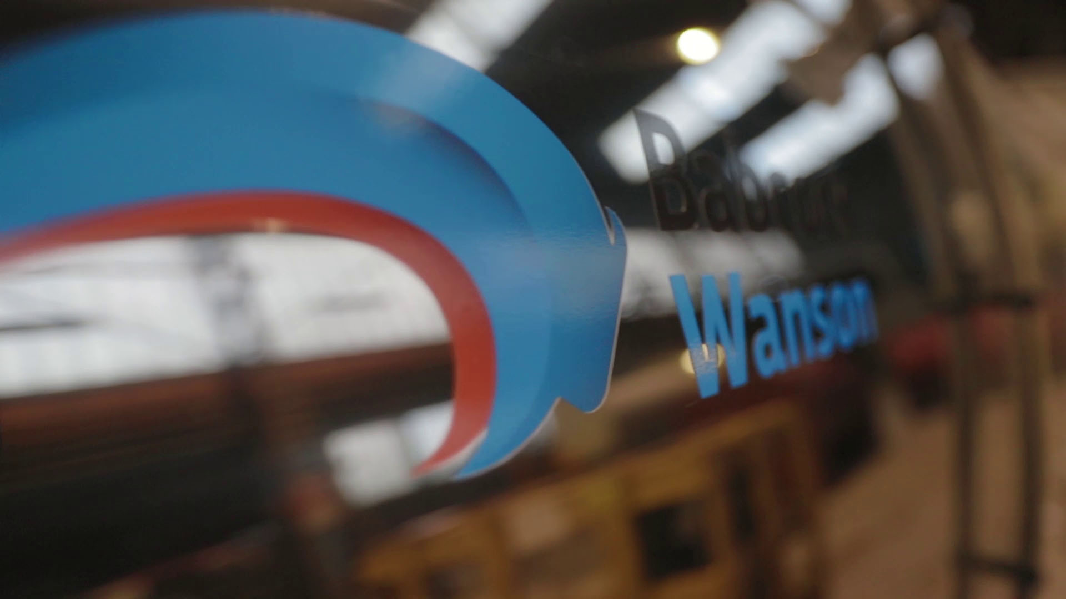

KORPORATIVNA PREZENTACIJA FEBRUAR 2023.

Slide 2
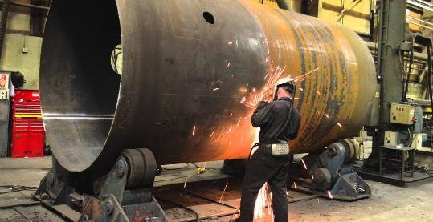
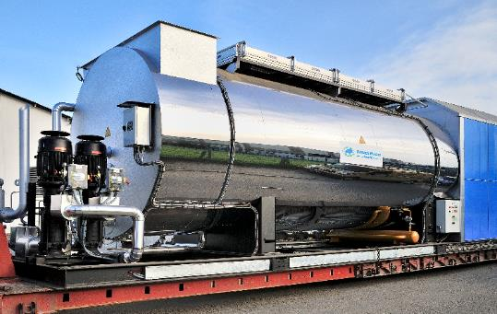
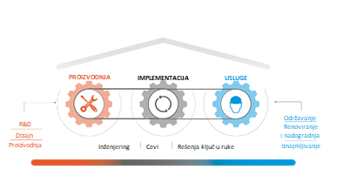








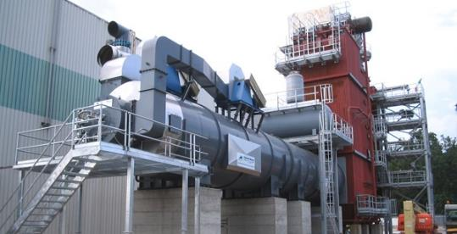





Babcock Wanson grupa
Babcock Wanson je vodeća kompanija za projektovanje, proizvodnju, održavanje, praćenje i optimizaciju termičke opreme za industriju. Mi smo jedini igrač na tržištu koji je prisutan kroz čitav lanac vrednosti.
Kotlovi
Gorionici
Postrojenja za tretman vode
Procesna toplota
Toplotna oksigenacija
Servisni ugovori
Optimizacija i popravke
Rezervni delovi
Obuka
Iznajmljivanje
Uvereni da će upravljanje energetskim resursima današnjice odrediti svet budućnosti, mi imamo sledeće ciljeve:
optimizovati potrošnju energije,
i umanjiti uticaj naših industrijskih kupaca na životnu sredinu,
Tako što ćemo ih podržati u svim fazama rada njihove kotlarnice.

Slide 3























Osnovne činjenice
Babcock Wanson je u Evropi zastupljen u ključnim regionima
Naš uspeh počiva na timu od
+120
#1
u Francuskoj, Holandiji, Norveškoj + vodeće pozicije u Evropi
950+
godina tradicije
zaposlenih i
Uravnotežen odnos proizvoda i usluga
300+
servisnih tehničara na terenu
60%
Proizvodi
40%
Naši klijenti su u svim segmentima prerađivačke industrije:
Usluge
prehrambene -hrana i piće
farmaceutske
hemijske
€213m
> 7 000
3 100+
promet u €
instalirano naših uređaja
servisnih ugovora
papirne
metalurške
ostalim granama

Slide 4

















Babcock Wanson grupa
Kotlovi i gorionici
Postrojenja za tretman vode
Usluge
Procesna toplota
Ekološka rešenja

Slide 5





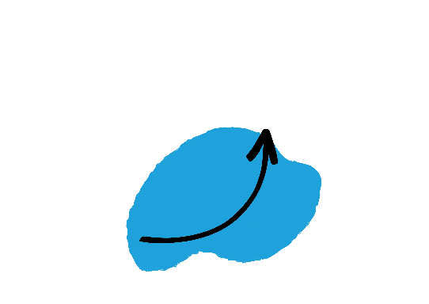



Globalna svrha
Babcock Wanson grupa ima za cilj da doprinese unapređenju našeg sveta tako što će biti snažan učesnik u pokretanju energetske tranzicije u okviru industrije procesnog zagrevanja.
Ovaj razlog za postojanje je zasnovan na 3 ubeđenja:
Doneti pozitivan doprinos svetu
Ono što ne raste će početi da umire
Kompanija mora da bude mesto samoostvarenja

Slide 6




Organizacija naše Grupe
Babcock Wanson ima globalnu i lokalnu organizaciju. Fabrike i poslovne jedinice dizajniraju proizvode i usluge koje implementira njihova mreža podružnica i agencija koje su u neposrednoj blizini njihovih kupaca.
Pogodnosti za naše kupce
Standardi visokog kvaliteta
Globalno rešenje
Zadovoljstvo i blizina
Naši centri za dizajn i proizvodnju centralizuju naprednu stručnost kako bi ponudili opremu čiji standardi performansi su uvek u samom vrhu inovacija.
Poslovne jedinice i lokalni timovi blisko sarađuju kako bi vam obezbedili lokalni kontakt koji može da ispuni sve vaše tehničke potrebe u pogledu proizvoda i usluga.
Naša mreža podružnica i agencija obezbeđuje da imate lokalni kontakt, ali i veoma brzu primenu i rešenja za popravku zahvaljujući našim preko 300 inženjera na terenu.

Slide 7






Globalna organizacija
4 fabrike
9 brendova
11 zemalja
Parat Halvorsen
Flekkefjord
Standard Fasel
Utrecht
Reputabel
Borne
Babcock Wanson UK
Borehamwood
Steam Plant Engineering
Birmingham
MAES
Turhnout
Babcock Wanson France
Chevilly Larue
Thermigas
Lamballe
proizvodni pogon u Francuskoj
Nérac
Babcock Wanson Polska
Gliwice
PBS Power Equipment
Třebíč
Babcock Wanson España
Bilbao
Babcock Wanson Italiana
proizvodni pogon i kancelarija
Cavenago di Brianza
Donau Carbon Technologies
Guanzate
Babcock Wanson Portugal
Porto
Babcock Wanson Tunisia
Tunis

Slide 8
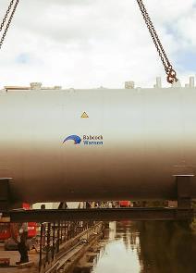
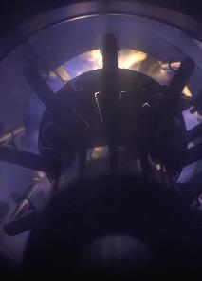
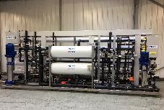
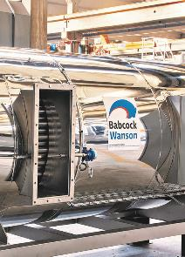
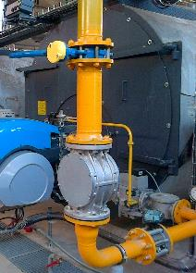
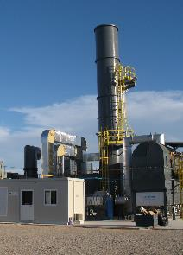

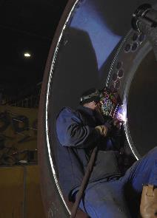
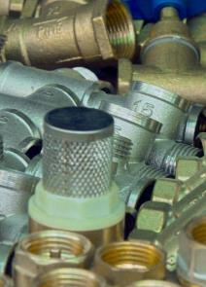
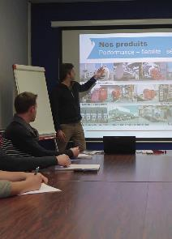
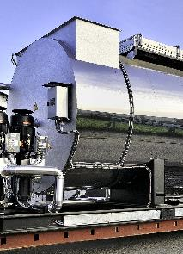

Portfolio Babcock Wanson
Naši proizvodi
Kotlovi
Gorionici
NAŠI PROIZVODI
Postrojenja za preradu vode
Procesna toplota
Grejanje
Toplotna oksigenacija
Naši servisi
Servisni ugovori
Kotlovi
Gorionici
Postrojenja za preradu vode
Procesna toplota
Grejanje
VOC i razređivači rešenja za životnu sredinu
Popravke /ekonomizacija
Rezervni delovi
NAŠE USLUGE
Obuka
Iznajmljivanje kotlarnica
Navinergy
Popravke i ekonomizacija / optimalizacija
Iznajmljivanje mobilnih kotlarnica
Servisni ugovori
Rezervni delovi
Obuka klijenata
Navinergy

Slide 9
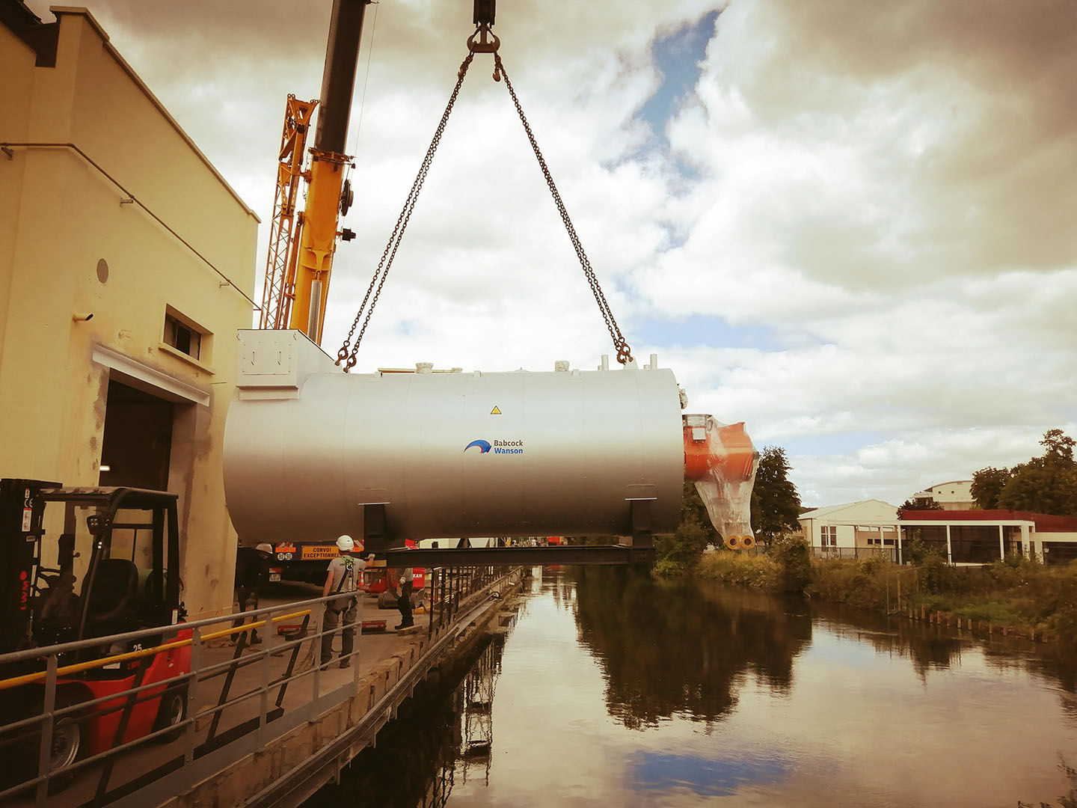
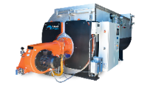
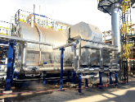

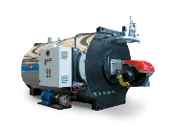
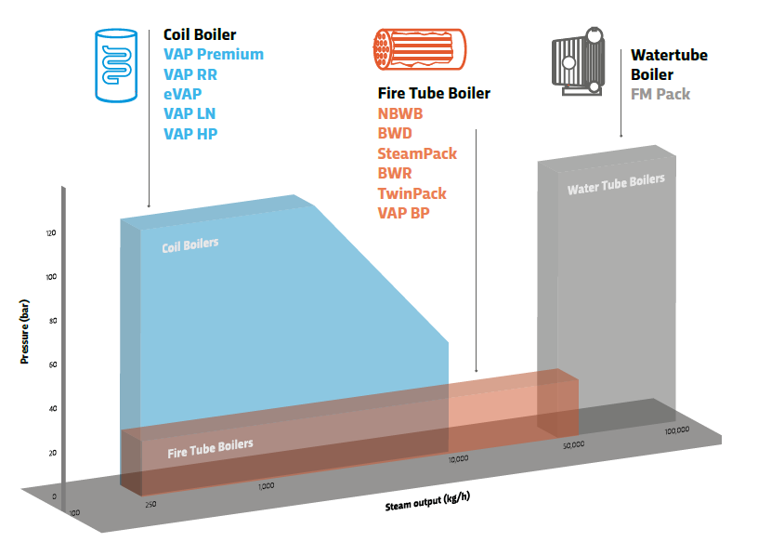

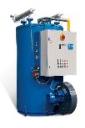

Naši proizvodi
Industrijski kotlovi
Kotlovi
Gorionici
Sve tečnosti, sva goriva, sva snaga sa najvišim performansama
Postrojenja za tretman vode
Procesna toplota
Rešenja sa parom
Grejanje prostora
Toplotna oksigenacija
Rešenje sa termalnim fluidima
Naše usluge
Servisni ugovor
Popravke/ optimizacija
Rezervni delovi
Vatrocevni kotao
Obuka
Električni kotao
Iznajmljivanje
Kombinovani kotlovi
Navinergy
Visokonaponski elektrodni kotao
Niskonaponski elektronski kotao

Slide 10
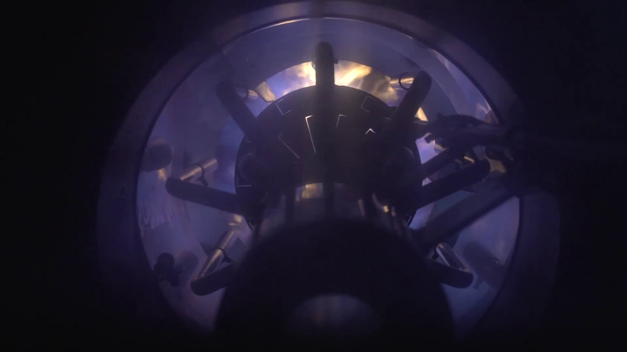




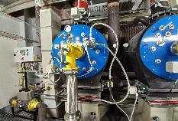

Gorionici
Naši proizvodi
Kotlovi
Mi projektujemo i proizvodimo naš sopstveni asortiman industrijskih gorionika
Gorionici
Postrojenja za tretman vode
Optimo
LNTA & TA
Procesna toplota
Širok spektar od 0,7 do 12,5 MW
Visoka efikasnost kotla malog kapaciteta
Opseg regulacije 8:1
Integrisane kontrole na ploči
Visokoperformantna komora za sagorevanje za malu emisiju NOx.
Od 3,5 do 10,5 MW u Monobloku (LNTA) i od 9 do 22 MW u bi Bloku (TA)
Potpuno integrisan ventilator sistema za sagorevanje i motor gorionika.
Distribucija višemlaznog gasa sa integrisanom recirkulacijom izduvnih gasova radi smanjenja emisije NOx
Grejanje prostora
Toplotna oksigenacija
Naše usluge
Modulo +
Orthos
Servisni ugovor
Širok spektar od 1 do 22 MW
Poboljšana ušteda energije (minimum viška vazduha u celom radnom opsegu)
Opseg regulacije12:1.
Ultra niska emisija NOx
Širok spektar od 7 do 22 MW
Dostupno gorivo: Prirodni gas, tečni gas
Opseg regulacije of 25 :1
Rešenja za industrije čiji proces zahteva velike varijacije snage
Popravke/optimizacija
Rezervni delovi
Obuka
Mixbloc
Namenski > 20 MW
Iznajmljivanje
Navinergy
Vazdušni gorionik ili direktan grejač vazduha
Širok spektar od 0,05 do 20 MW
Visoka temperatura vazduha (do 800°C u standarnom obliku)
Opseg regulacije do 20:1
Iznad 20 Mw
Dostupno gorivo: Prirodni gas, tečni gas, LFO
Visok opseg regulacije
Namenska rešenja za svaku industriju
Ostalo
Integrisano rešenje za recirkulaciju dimnih gasova (FGR)
Thermoslow za malu potrošnju energije
Do 20% H₂ kao standard
Inovativno rešenje

Slide 11
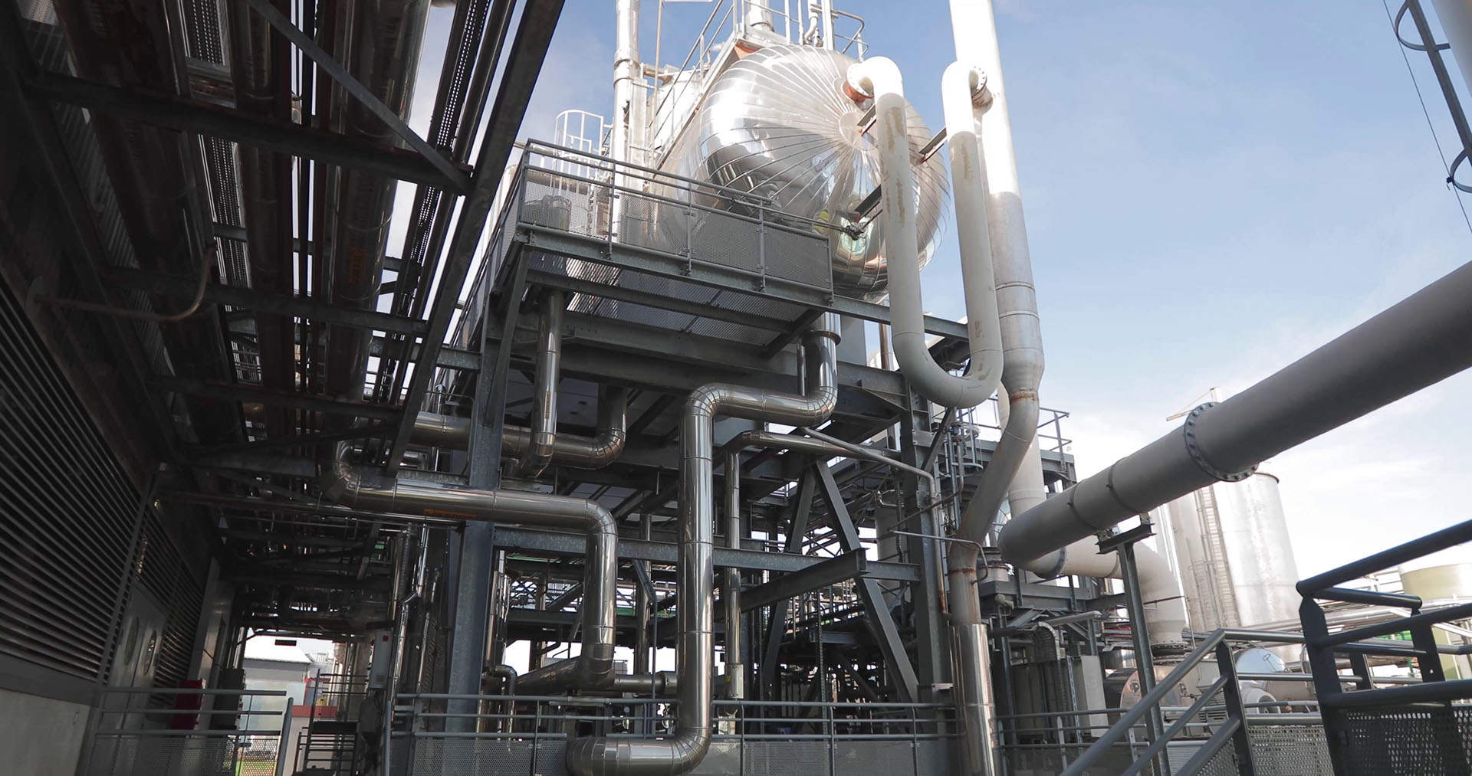



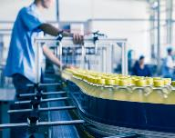
Postrojenje za obradu vode
Naši proizvodi
Kotlovi
Gorionici
Babcock Wanson poseduje veliku stručnost kada su u pitanju industrijska Postrojenje za obradu vode
Postrojenje za obradu vode
Procesna toplota
Grejanje prostora
Sagorevanje
Efikasna oprema
Omekšavanje
Razmena jona
Filtracija i ultrafiltracija
Obrnuta osmoza
Termičko otplinjavanje
Elektrodejonizacija
Toplotna oksigenacija
Oprema pod pritiskom
Postrojenje za obradu vode
Naše usluge
Hemijski proizvodi
Naš asortiman hemijskih proizvoda je prilagođen različitim primenama (kotlarnice, rashladni tornjevi, itd.). Ovi proizvodi su spremni za upotrebu i upakovani su tako da se izbegne svako rukovanje.
Servisni ugovor
Popravke/ optimizacija
Rezervni delovi
Namenske usluge
Naša mreža tehničara nudi lokalnu stručnost u postrojenjima za obradu vode
Isporuka delova i proizvoda
Revizija efikasnosti vode
Periodični nadzor
Obuka
Iznajmljivanje
Navinergy
Industrijski kotlovi
Industrijski procesi
Ključna tržišta
Obezbeđujemo svu opremu i usluge za dobijanje visokokvalitetne vode i pare (kotlovi, turbine, spalionice, itd.).
BW poznaje potrebe industrijskih procesa: proizvodnja, bezbednost, sledljivost, ušteda vode. Mi dajemo rešenja za ostvarivanje potrebnog kvaliteta vode za sve procese.

Slide 12
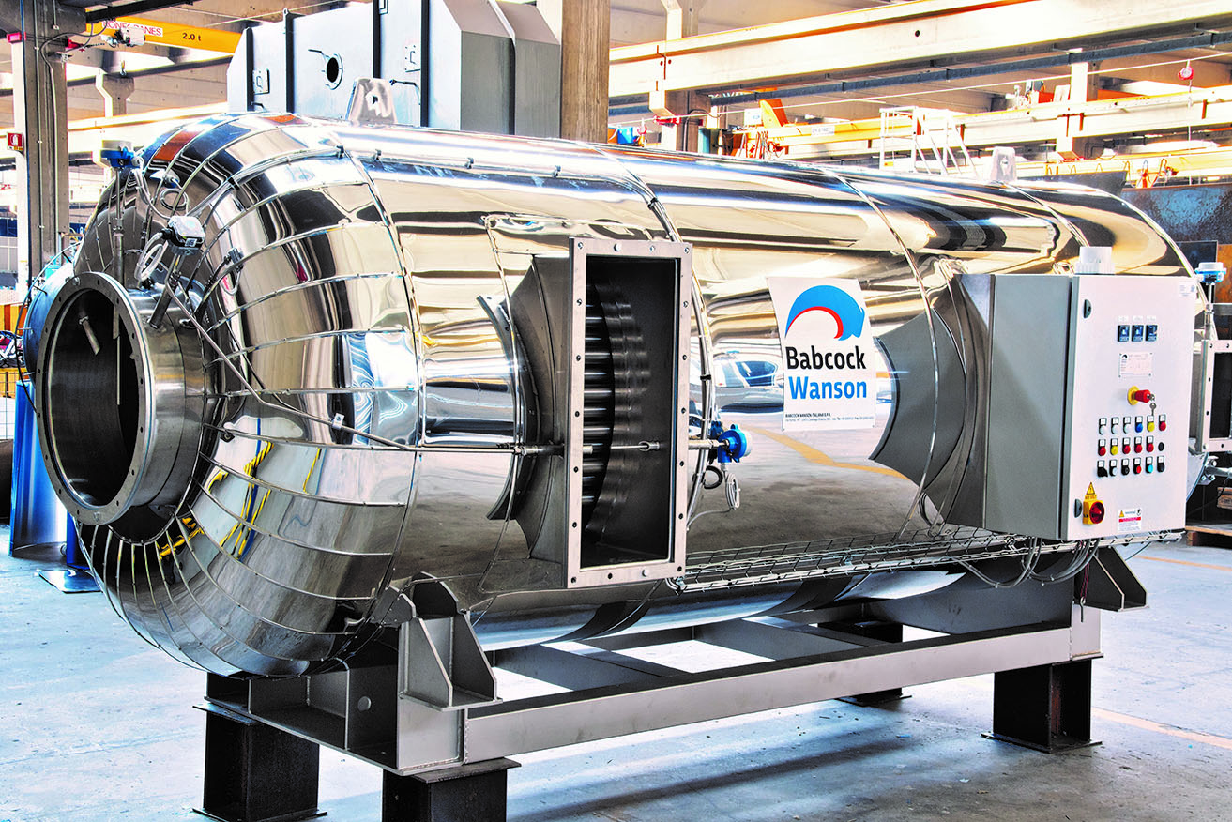
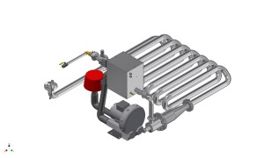

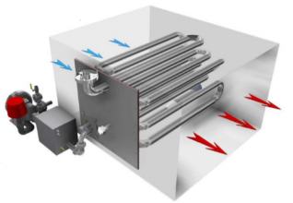
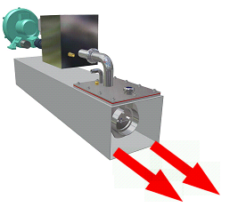
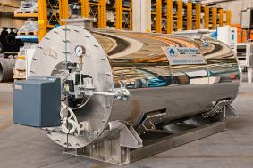
Industrijska procesna toplota
Naši proizvodi
Kotlovi
Gorionici
Babcock Wanson & Thermigas dizajn i proizvodnja opreme za grejanje vazduha za industrijske procese
Postrojenje za obradu vode
Procesna toplota
Grejanje prostora
Thermigas je aktuelni lider u grejanju tečnosti za industrijske procese sa svojim glavnim proizvodom, visokoefikasnim grejačem gasa. Grejač dolazi u raznim proizvodima koji se mogu koristiti u mnogim primenama, kako bi ispunili sve potrebe industrije za toplom vodom.
Toplotna oksigenacija
Naše usluge
Servisni ugovor
Popravke/ optimizacija
Rezervni delovi
Obuka
Iznajmljivanje
Navinergy
Grejač sa izmenjivačem (BACE)
Gorionik sa vrelim vazduhom (BAC)
HTV: Indirektno grejanje
Generatori vazduha za indirektno sagorevanje se koriste za tretman vazduha zasićenog vlagom (100% vlažnosti) za određene primene: postupak sušenja duvana, mleka, soli, itd.
Sa gorionikom sa vrelim vazduhom, Thermigas nudi i grejanje vazduha bezedno za hranu.
Kao vlasništvo Babcock Wanson grupe, Thermigas je instaliran na 2 proizvodne lokacije, koje obezbeđuju robotske uređaje za rukovanje i biro za projektovanje.

Slide 13
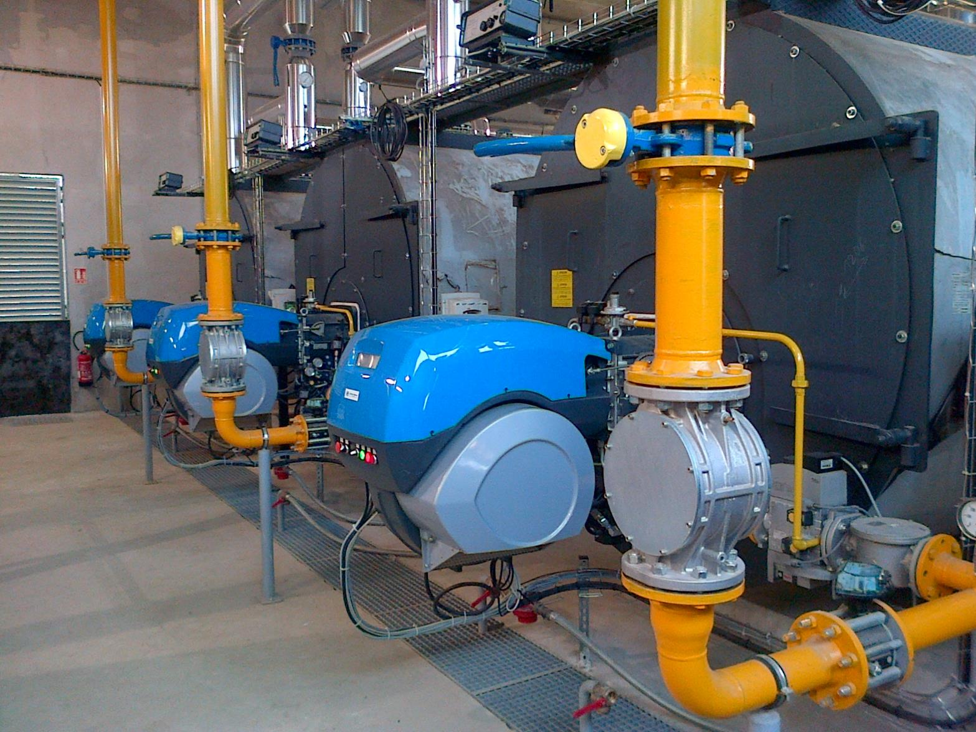
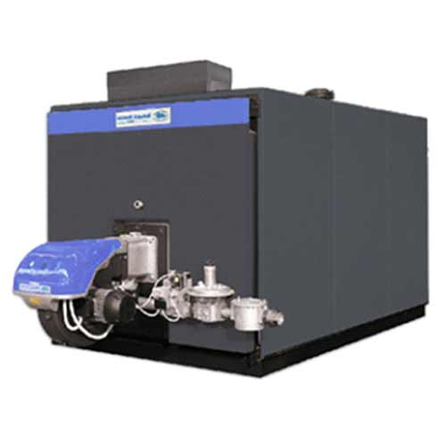
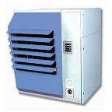
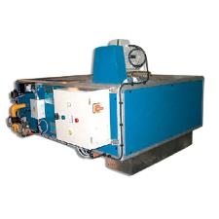
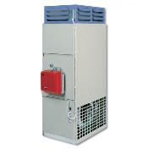
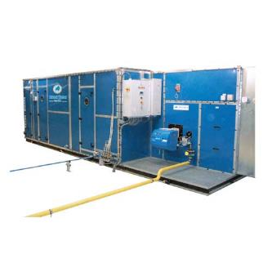
Generisanje industrijske toplote
Naši proizvodi
Kotlovi
Gorionici
Postrojenje za obradu vode
Babcock Wanson projektuje i proizvodi industrijsku opremu za grejanje vazduha
Procesna toplota
Grejanje prostora
Toplotna oksigenacija
Topla voda
Topao vazduh
Naše usluge
Grejač vazduha
Topla voda
Gas
Para
Vazdušna zavesa
Servisni ugovor
Popravke/ optimizacija
Rezervni delovi
Generator toplog vazduha
Obuka
Kotlovi na toplu vodu
Širok spektar kotlova za vodu za grejanje industrijskih objekata.
Uređaj za upravljanje vazduhom
Iznajmljivanje
Navinergy
Ostala rešenja
Destratifikator
Adijabatski hladnjaci
+500 000 komada opreme instalirano širom sveta

Slide 14
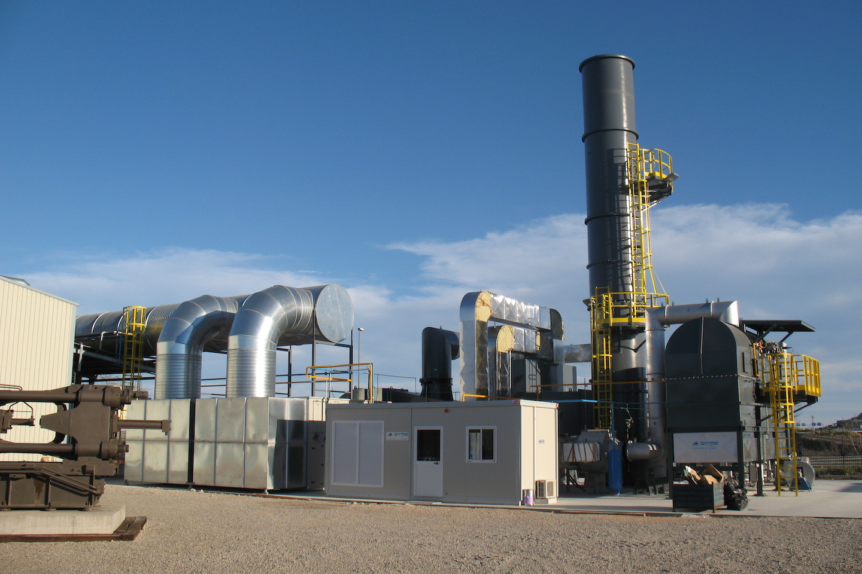

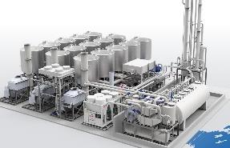
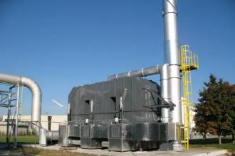
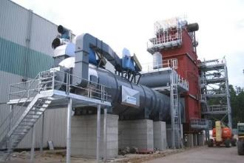
VOC & rastvarači, ekološka rešenja
Naši proizvodi
Kotlovi
Gorionici
Postrojenje za obradu vode
Babcock Wanson zajedno sa Donau Carbon Technologies poseduje bogato iskustvo u ovoj oblasti
Procesna toplota
Grejanje prostora
Toplotna oksigenacija
Neki industrijski procesi emituju isparljiva organska jedinjenja (VOC), rastvarače i mirisne čestice koje su štetne po životnu sredinu. Naša poslovna jedinica za zaštitu životne sredine je posvećena ovim pitanjima, naši stručnjaci mogu da projektuju namenska rešenja prema vrstama jedinjenja koja se emituju kroz procese i da eventualno povratiti rastvarač kada je to važno.
Naše usluge
Rešenje za rekuperaciju rastvarača
Servisni ugovor
Rekuperativna i regenerativna
toplotna oksigenacija
Popravke/ optimizacija
Rezervni delovi
Obuka
The best technology available to reduce odours generated by various production processes
Tailor-made solution, perfectly adapted to industrial needs
Iznajmljivanje
Navinergy
Pogodna za procese koji ispuštaju velike količine izduvnih gasova sa relativno niskim koncentracijama VOC
Lako održavanje
Mala potrošnja goriva
Uglavnom pogodna za VOC koncentracije i manje brzine protoka otpadnih voda
Savršena kontrola emisije
Brzo pokretanje
Lako održavanje
Najbolje ekonomsko i ekološko rešenje za sve vrste procesa sa emisijom rastvarača (štampanje, oblaganje…)
Više od 90% rastvarača se povrati i može se opet koristiti za procese

Slide 15




Naši proizvodi
Servisni ugovori
Kotlovi
Gorionici
Babcock Wanson svakodnevno pruža podršku svojim klijentima putem više od 3100 namenskih ugovora
Postrojenje za obradu vode
Procesna toplota
Grejanje prostora
Periodična provera prilagođena potrebama i kritičnosti procesa:
Toplotna oksigenacija
Dodata vrednost koju vam možemo doneti kroz naše servisne ugovore:
Smanjenje vaše potrošnje energije
Smanjenje vašeg uticaja na životnu sredinu
Smanjenje rizika povezanih sa zaustavljanjem proizvodnje
Posvećenost
Snažna posvećenost ostvarivanju učinka vaše opreme (efikasnost, nivoi emisije, stopa raspoloživosti)
Naše usluge
Performanse
Resursi namenjeni za performanse kako bi dobili najbolje od vaše opreme (delovi, hemikalije, dežurne službe, itd.)
Zakonsko praćenje
vaše opreme i periodično održavanje od strane naših stručnjaka
Servisni ugovor
Popravke/ optimizacija
Rezervni delovi
Obuka
Iznajmljivanje
Navinergy
Snaga Babcock Wanson-a
300+
Stručnost u tretmanu vode
Obezbeđivanje i pomoć oko kvalitetnog nadzora
Daljinsko i digitalno praćenje učinka
Inženjera za servisiranje na lokacijama naših kupaca

Slide 16
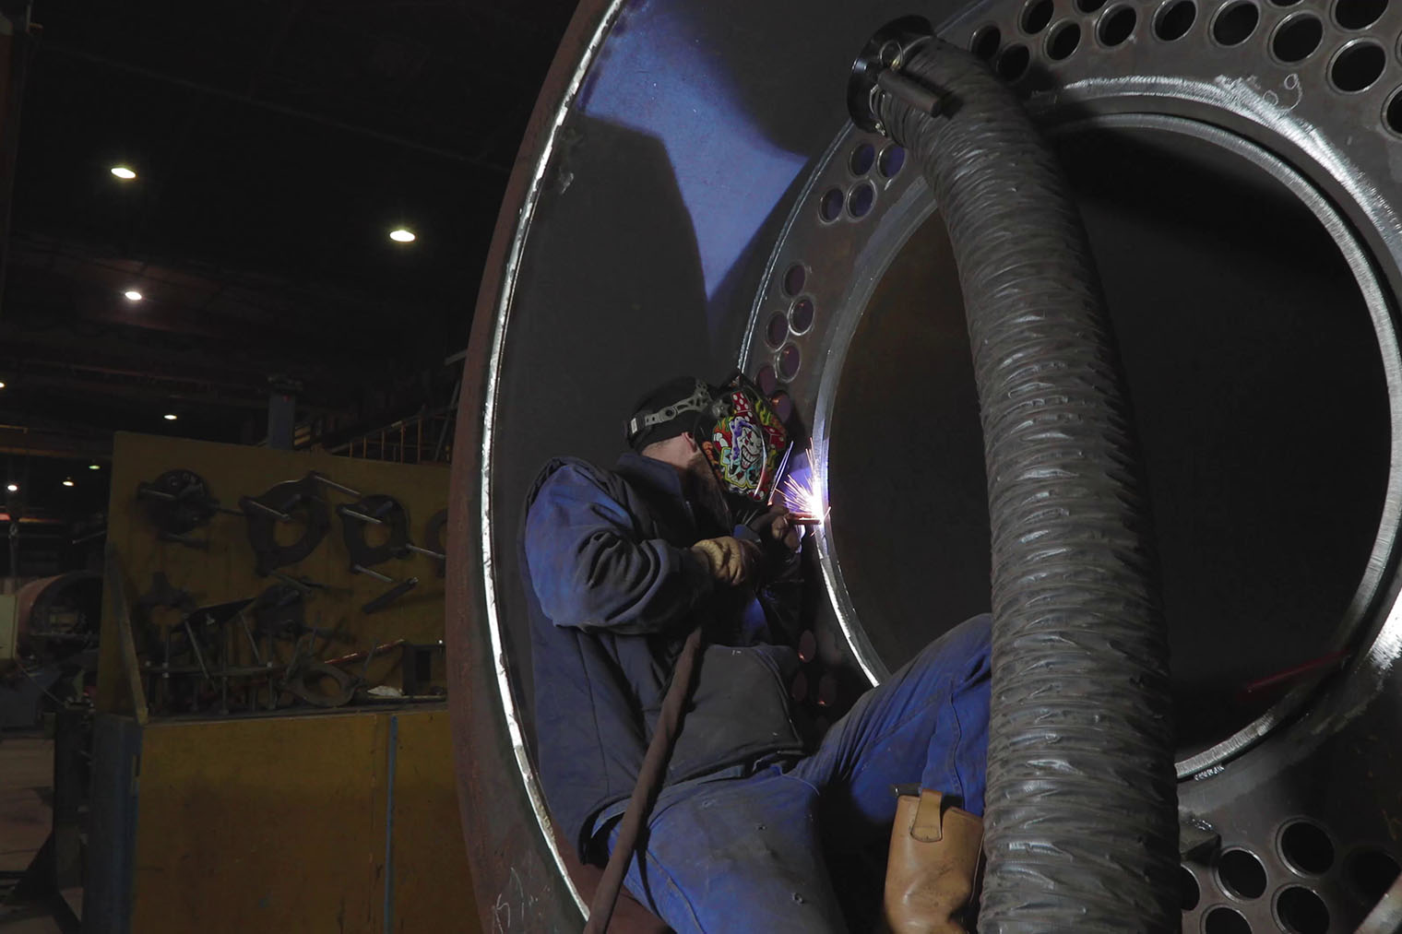
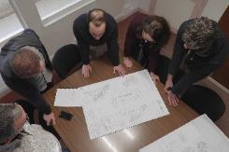

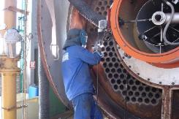
Naši proizvodi
Optimizacija i popravke
Kotlovi
Gorionici
Babcock Wansonova stručnost nam omogućava da održavamo i naknadno ugrađujemo vaše postojeće instalacije
Postrojenje za obradu vode
Procesna toplota
Grejanje prostora
Naše osoblje na terenu u kombinaciji sa našom stručnošću proizvođača kotlova, u automatizaciji, sagorevanju u svim vrstama industrijskih kotlova, omogućava nam da ponudimo širok spektar rešenja za postojeće instalacije:
Misija revizije i ekspertize
Naknadno ugrađivanje:
Promena goriva,
Zamena gorionika,
Promena režima rada
Ažuriranje sistema za automatizaciju
Poboljšanje energetskog učinka (ekonomizatori, postrojenje za obradu vode, …)
Prilagođavanje objekata standardima
Rad na sva tri tipa kotlova:
Obnova cevi, cevni lim, ložište…
Sve vrste intervencija na vodocevnim kotlovima.
Toplotna oksigenacija
Naše usluge
Servisni ugovor
Popravke/ optimizacija
Rezervni delovi
Obuka
Iznajmljivanje
Navinergy
Babcock Wanson vam pomaže da produžite život vašim industrijskim kotlovima (bilo koje marke)

Slide 17
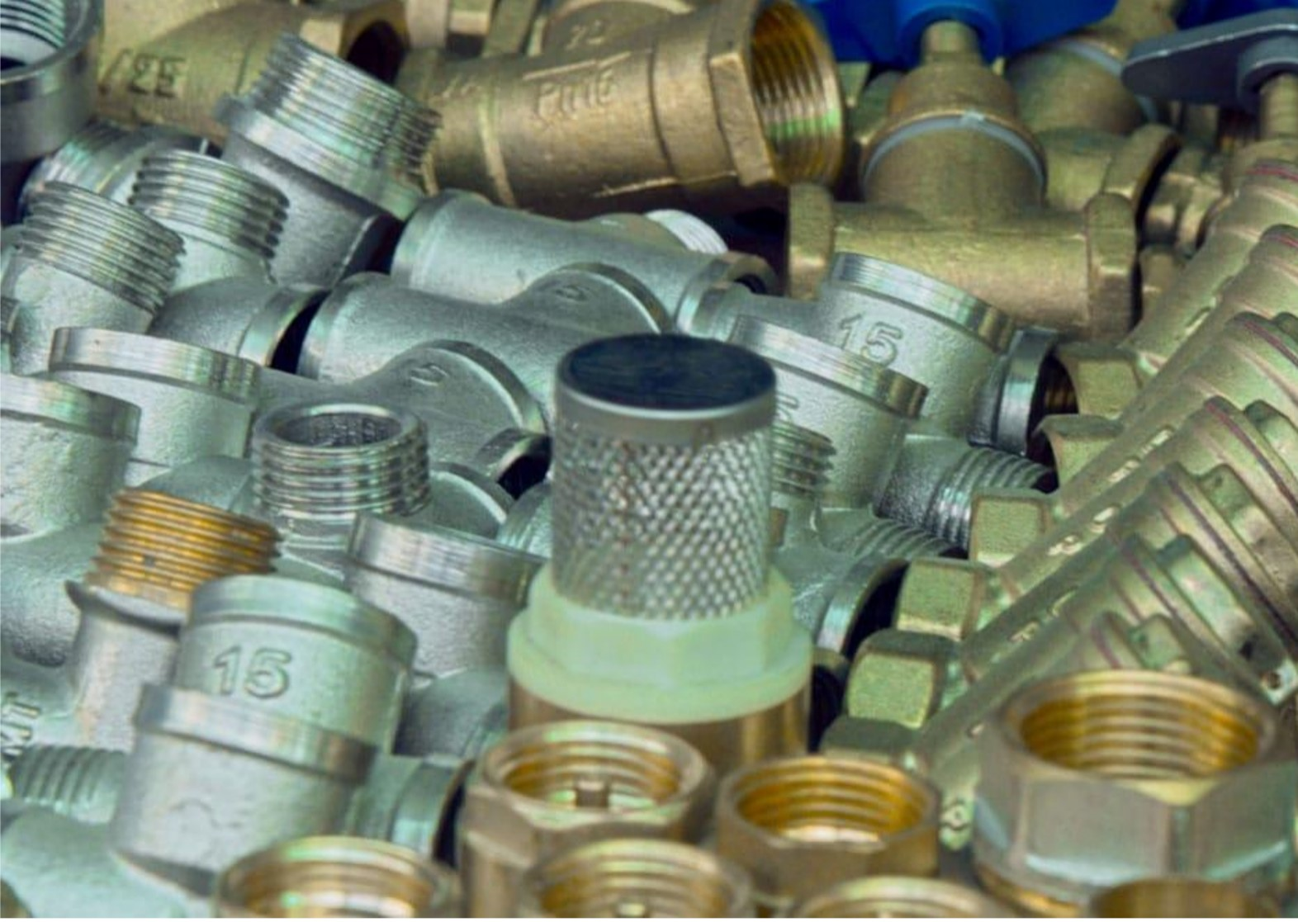
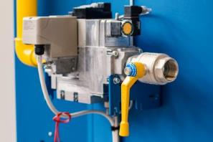
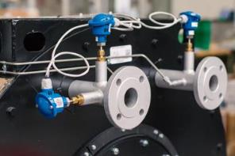
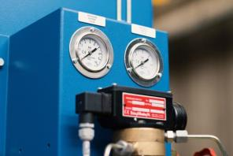
Naši proizvodi
Rezervni delovi
Kotlovi
Gorionici
Identifikacija, isporuka i brza montaža rezervnih delova je jedna od naših ključnih usluga
Postrojenje za obradu vode
Procesna toplota
Grejanje prostora
Toplotna oksigenacija
Babcock Wanson garantuje svojim kupcima:
Sposobnost da se nosi sa svim incidentima i oštećenjima koja mogu nastati na industrijskoj opremi u optimizovanom vremenskom okviru
Snabdevanje i periodična zamena rezervnih i habajućih delova kako bi se obezbedilo preventivno održavanje i da bi na taj način vaše instalacije bile pouzdanije na duži rok.
Svaki kupac ima lokalnu kontakt osobu, stručnjaka za identifikaciju prave komponente, sposobnog da odgovori na sve potrebe
Naše usluge
Servisni ugovor
Popravke/ optimizacija
Rezervni delovi
Obuka
Iznajmljivanje
Navinergy
Više od 30.000 rezervnih delova na zalihama kako bi ispunili vaše potrebe

Slide 18
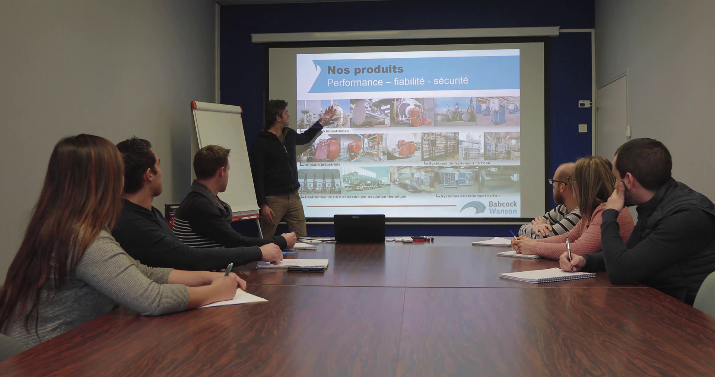





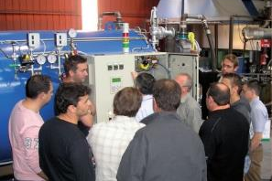

Obuka
Naši proizvodi
Kotlovi
Gorionici
Babcock Wanson obučava svoje kupce o radu toplotnih instalacija
Postrojenje za obradu vode
Procesna toplota
Grejanje prostora
Da bi izvukli maksimum od vaših kotlarnica i opreme za grejanje, Babcock Wanson nudi širok spektar prilagođenih i fleksibilnih programa obuke:
Efikasna kontrola i rad industrijskih kotlova
Povremeni nadzor kotla
Rad kotlova sa termalnim tečnostima
Postrojenje za obradu vode
Toplotna oksigenacija
+3 000 kompanija nam veruje
98%
zadovoljno
Naše usluge
Servisni ugovor
Popravke/ optimizacija
20 sertifikovanih trenera koji su još aktivni kao servisni tehničari na terenu
Rezervni delovi
Obuka
Iznajmljivanje
+600 pripravnika godišnje na 150 predavanja
Navinergy
90%
Ponovne kupovine

Slide 19




Iznajmljivanje
Naši proizvodi
Kotlovi
Gorionici
Babcock Wanson je vodeća kompanija za iznajmljivanje industrijskih kotlova u Evropi
Postrojenje za obradu vode
Procesna toplota
Grejanje prostora
Babcock Wansonovi resursi:
Flota od preko 200 kotlova jačine od 90kW do 12MW
Specijalizovana i namenska struktura
Integrisana logistika
Toplotna oksigenacija
Naše usluge
Servisni ugovor
Popravke/ optimizacija
Babcock Wanson je razvio i koncept mobilnih kotlarnica u kontejnerima:
lako se montira;
veoma brzo puštanje u rad;
niska cena
Rezervni delovi
Obuka
Iznajmljivanje
Navinergy
Više od 1000 referenci za iznajmljivanje

Slide 20



Navinergy
Naši proizvodi
Kotlovi
Gorionici
Digitalna rešenja za kontrolu i nadzor vaše kotlarnice.
Postrojenje za obradu vode
Procesna toplota
Grejanje prostora
Toplotna oksigenacija
Interfejs za pomoć pri radu
Onlajn platforma
Naše usluge
Lokalni korisnički interfejs obezbeđuje:
Kontrolu i upravljanje ispitivanjem povezanim sa režimom rada
Kontinuirano evidentiranje glavnih parametara rada
GSM modem dozvoljava daljinski pristup i radnje
Servisni ugovor
Popravke/ optimizacija
Rezervni delovi
Obuka
Iznajmljivanje
Navinergy
Modularna platform omogućava lako prikupljanje i uređivanje podataka.
Izveštaji pripremljeni na podacima
Upozorenja, radnje, izjave, …

Slide 21


Navinergy
Naši proizvodi
Kotlovi
Gorionici
Digitalna rešenja za kontrolu i nadzor vaše kotlarnice.
Postrojenje za obradu vode
Procesna toplota
Grejanje prostora
Toplotna oksigenacija
Naše usluge
Servisni ugovor
Popravke/ optimizacija
Rezervni delovi
Obuka
Iznajmljivanje
Navinergy

Slide 22




Hvala Vam na Vašem vremenu
Pouzdanost
Digitalno
Partnerstvo
Iskustvo
Reaktivnost
Inovacija
Upravljanje energijom
Blizina
Poverenje
Stručnost
Moderno
Stručnost
Posvećenost
Stručnost
Istorija
Efikasnost
Bezbednost
Ekološki otisak
Više informacija:

